Slide 1


Онлайн-конвертация
валют в мобильном приложении Примсоцлайн- Бизнес

Slide 2
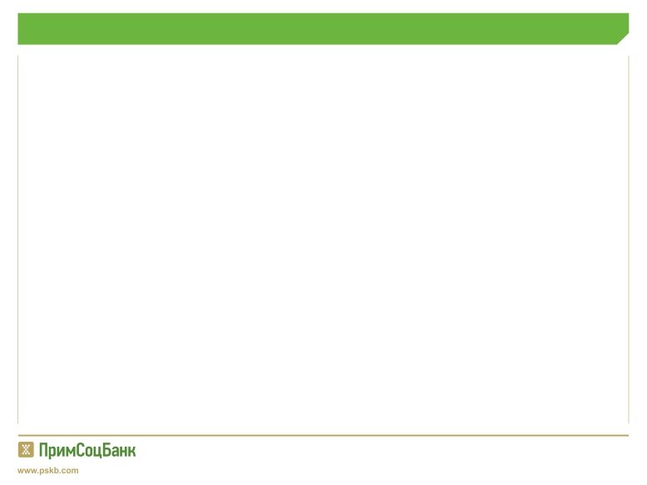
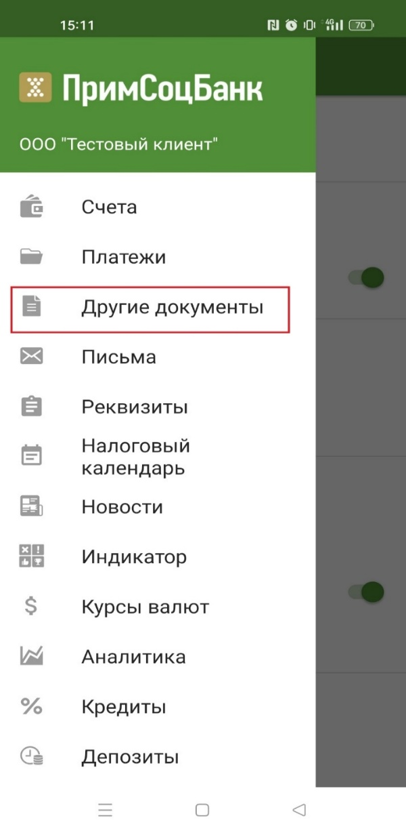


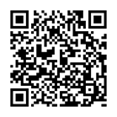
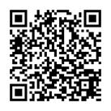
1. Знакомство с новым сервисом
Сервис «Онлайн-конвертация» в Примсоцлайн-Бизнес, создан для более комфортной покупки/продажи валюты и экономии времени для участников ВЭД.
У вас больше нет необходимости согласовывать курс через Бизнес-чат или по звонку. Совершайте операции в мобильном приложении.
Для начала вам необходимо войти в приложение ПримСоцЛайн Бизнес в меню выбрать пункт «Другие документы».
QR- Код для скачивания приложения:
Более 300 тыс. клиентов физ. лиц

Slide 3
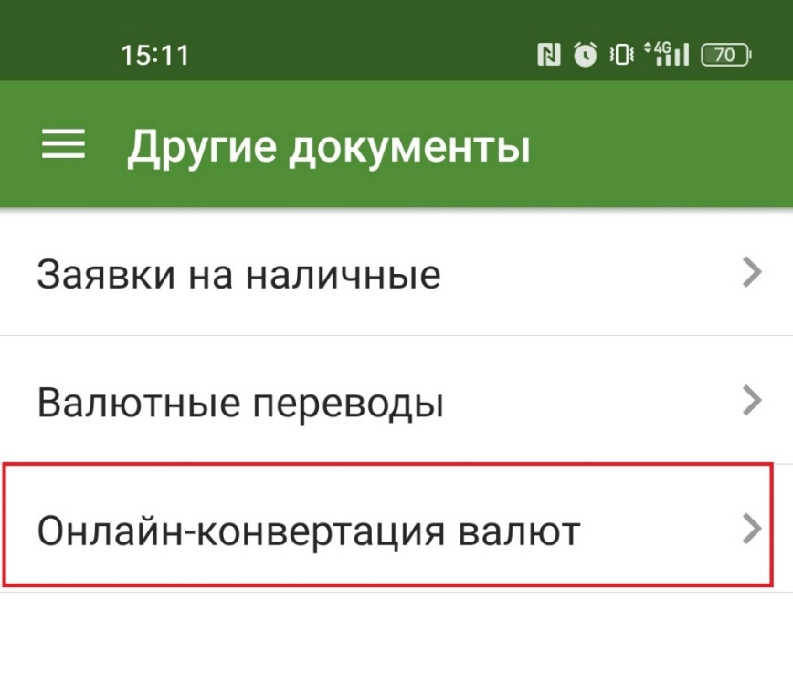
2. Первые шаги
В разделе «Другие документы» выбираете строку «Онлайн-конвертация валют».
На данный момент доступные валютные пары: Юань/Рубль.
Время работы сервиса с 08:00 по 17:45 МСК.
Ограничения на сумму сделки - 500 000 USD и 3 000 000 CNY
Более 300 тыс. клиентов физ. лиц

Slide 4
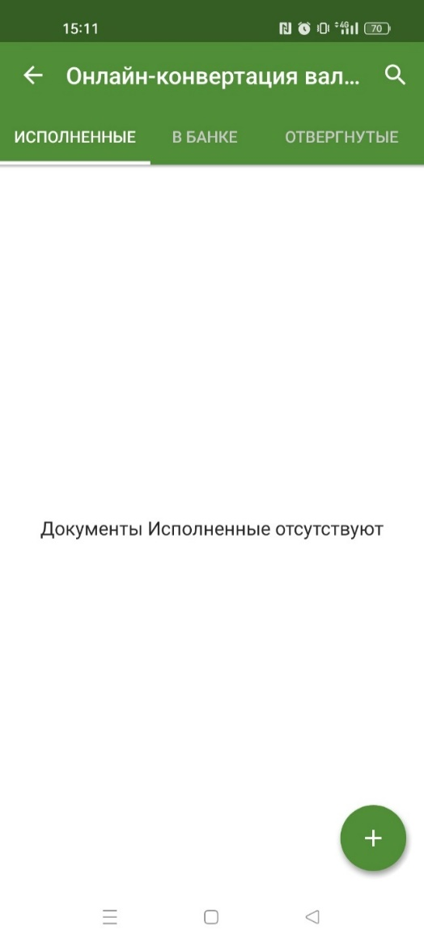
3. Создание поручения
В открывшемся подразделе будет видна ваша история совершенных операций онлайн-конвертаций.
Для создания нового поручения необходимо нажать на «Значок плюса» (в правом нижнем углу).
Более 300 тыс. клиентов физ. лиц

Slide 5
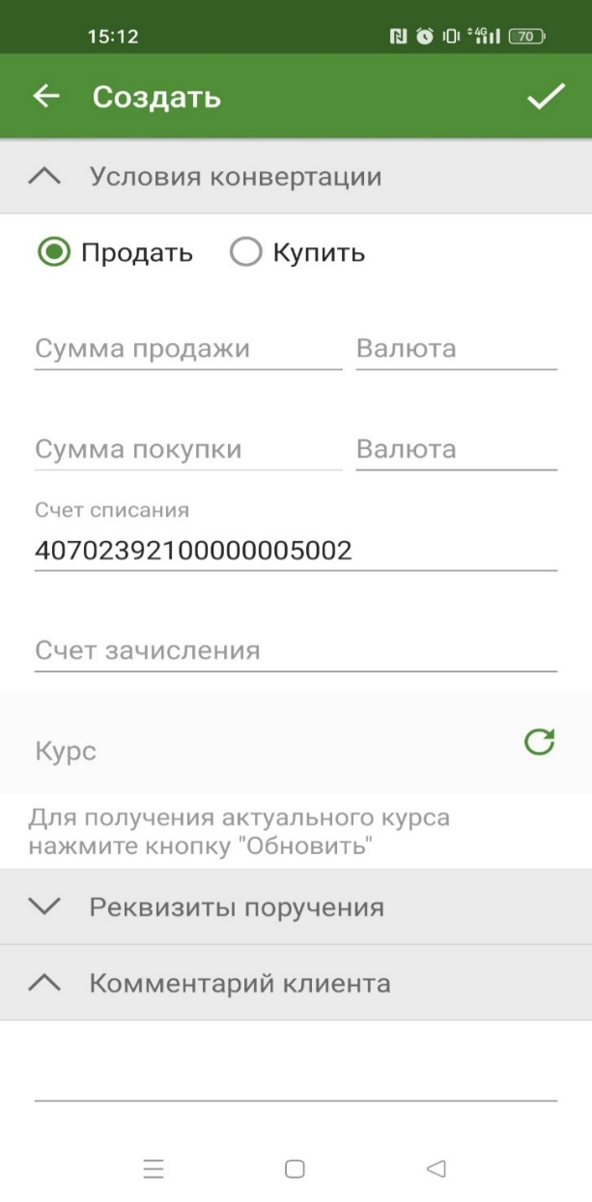

4. Условия конвертации
В создаваемом поручении, выбираете тип операции (покупка или продажа валюты).
Более 300 тыс. клиентов физ. лиц

Slide 6
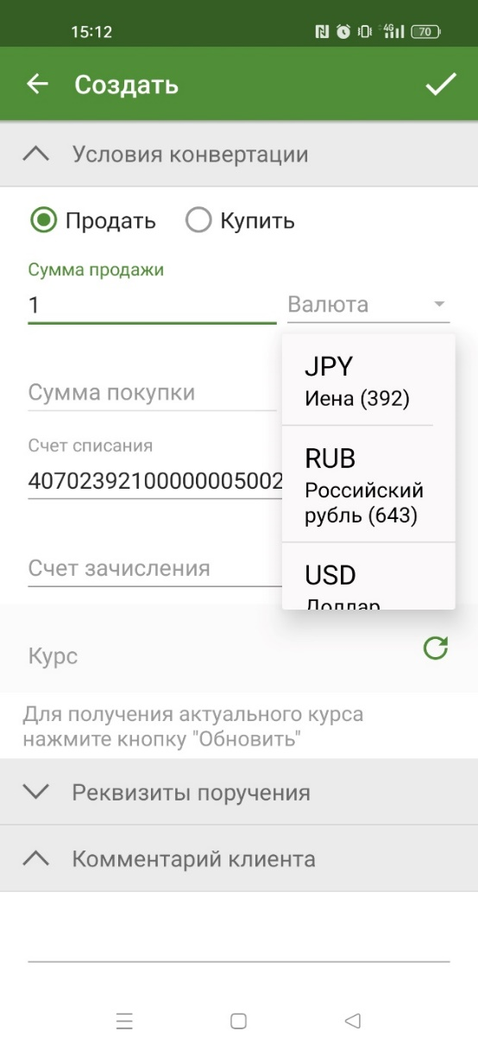
5. Выбор валюты
Далее необходимо заполнить следующие поля:
Валюта (выбираете подходящую валюту).
Сумма продажи/покупки.
Размерность суммы можно указывать любую относительно валют Китайского Юаня.
Валюты которые не могут дробиться: Йена (100) и Вона (1000) (в настоящий момент недоступны).
Будьте внимательней при заполнении поручения.
KZT и TRY в процессе формирования, пока их нельзя купить через сервис
Более 300 тыс. клиентов физ. лиц

Slide 7
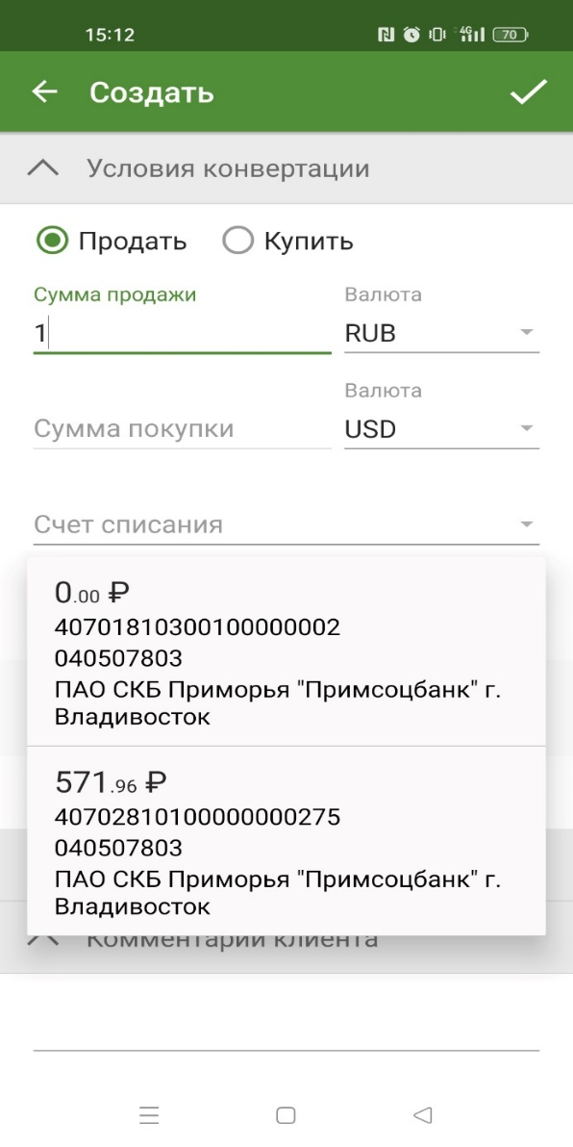
6. Выбор счетов
Выбираете счет. Для зачисления и списания валюты.
Счета необходимо выбирать в соответствии с покупаемой и продаваемой валютой.

Slide 8
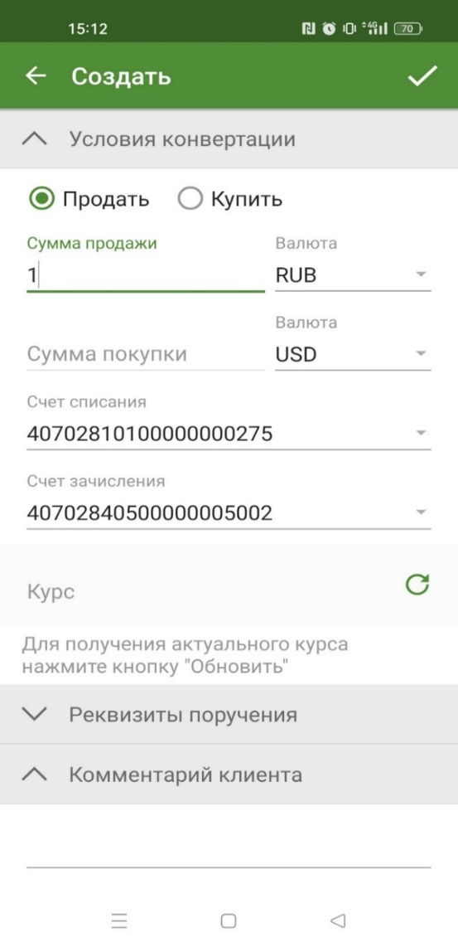
7. Запрос Курса
На последнем этапе формирования поручения на продажу или покупку валюты (при условии, что все ключевые поля заполнены), нажимаете кнопку «Обновить курс».
Появится курс, который нужно согласовать в течение 15 секунд.
Данный курс включает в себя все расходы клиента на совершение конверсионных операций. Дополнительная комиссия не взимается.
Важное примечание: Если при запросе курса у вас появилось сообщение по превышению лимита покупаемой/продаваемой валюты, позвоните в Казначейство для согласования индивидуального курса.
Данные лимиты устанавливаются в зависимости от покупаемой/продаваемой валюты, лимиты могут изменяться в связи с рыночной ситуацией.

Slide 9
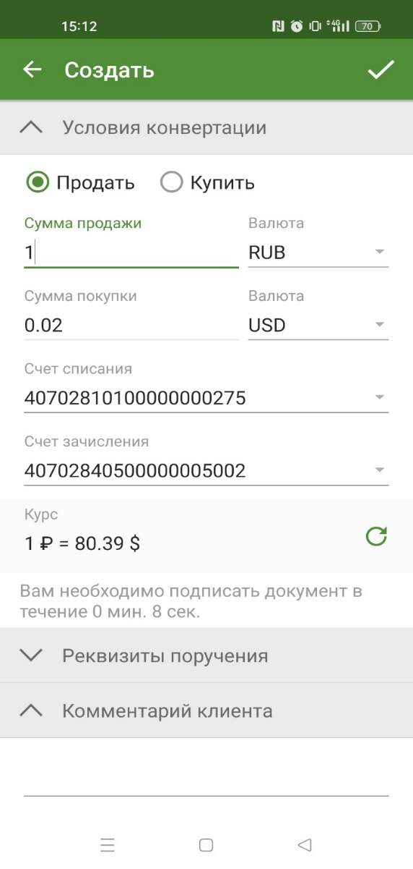
8. Подписание поручения
После того, как вы определились с покупкой/продажей валюты, суммой, выбрали счета и согласовали курс, можно согласовать и поручение, нажав галочку в правом верхнем углу.

Slide 10
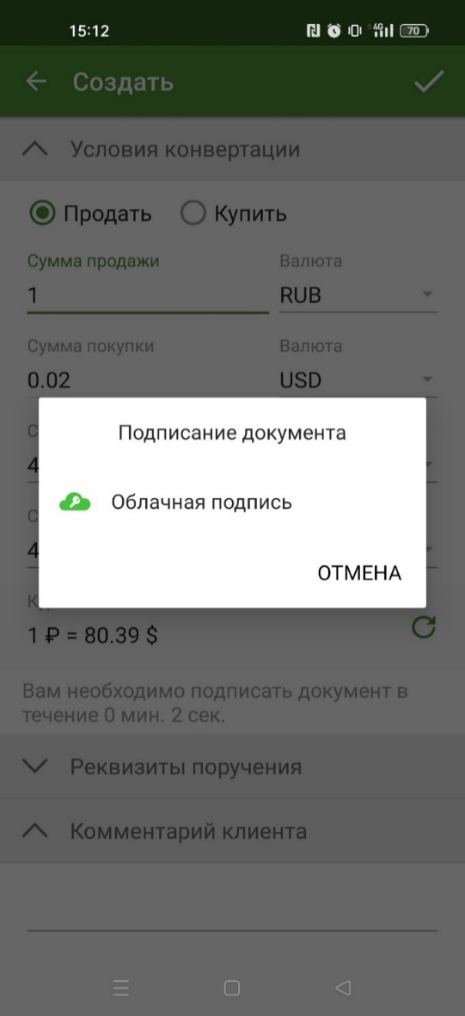
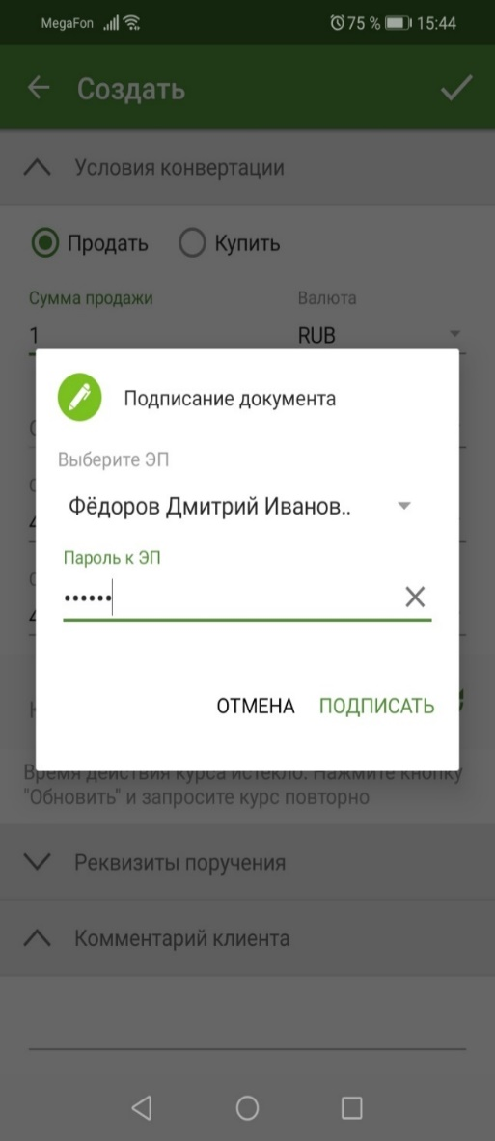
9. Облачная подпись
После нажатия галочки, вы перейдёте на окончательный этап согласования поручения через облачную подпись.
Вы вводите свои учетные данные и тем самым даете свое согласие на покупку или продажу валюты.
Для надежности и быстроты подписания поручений самым надежным вариантом будет подключить Отпечаток пальца (Android) и Face ID(IOS).

Slide 11
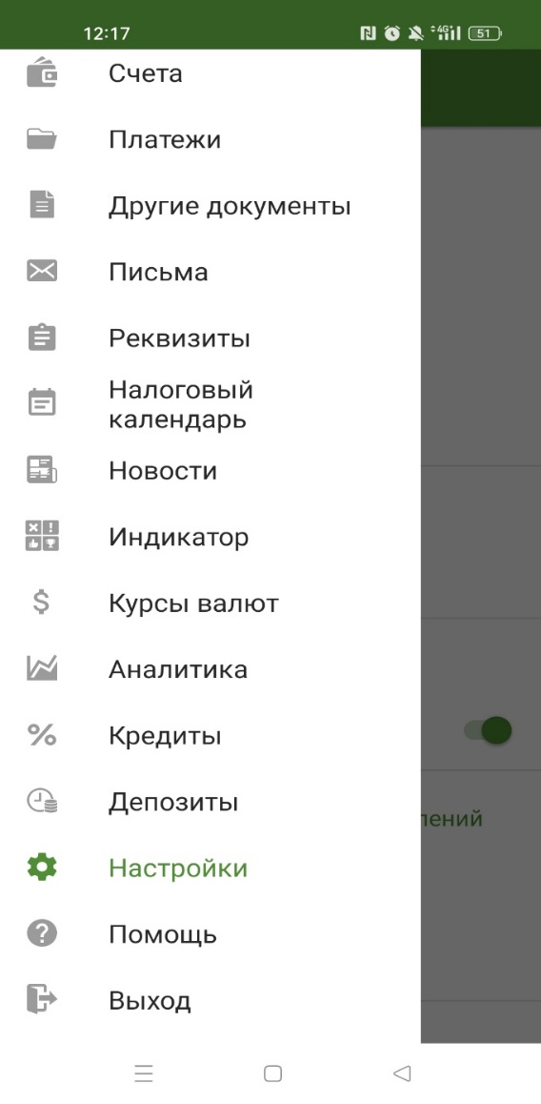
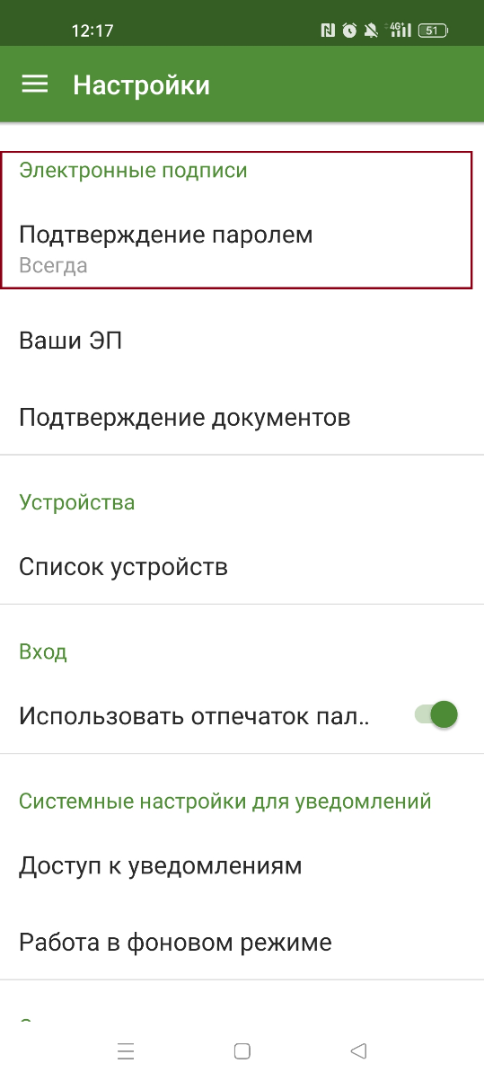
10. Настройка подтверждения документов
Настройка подтверждения документов с помощью Отпечатка пальца и Face ID
Открываете в главном меню Настройки, заходите в подраздел Электронные подписи, и выбираете пункт «Подтверждение паролем», меняете выбранный способ подтверждения подписи на отпечаток пальца и подписываете любой документ облачной подписью, после данной процедуры способ подписи с помощью отпечатка пальца активируется. Путь для IOS такой же только выбирайте пункт Face ID.

Slide 12
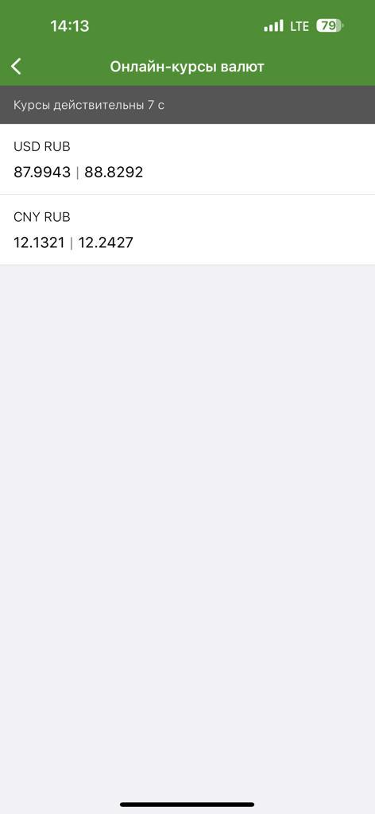
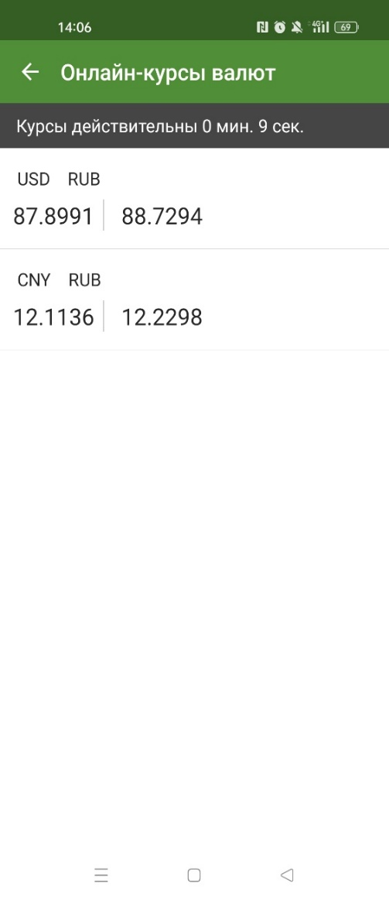
11. Котировальная доска
В программе вводится новая функция Доска валют.
Данная функция поможет определить клиенту текущие рыночные курсы в сервисе «Онлайн-конвертация».
Теперь нет необходимости набивать поручение, указывать счета и валюты, для того чтобы увидеть итоговый курс: курсы указаны со стороны банка, слева покупка банком, справа продажа банком.
Курсы действуют 9 секунд.
Сейчас можно зайти в данный сервис и посмотреть какой курс на интересующую вас валюту.

Slide 13
Для Вас мы всегда на связи!
Спасибо за Внимание!

